Slide 1
Информация о проведенных мероприятиях в МБОУ «БСШ № 5» в рамках «Недели здорового питания» с 05.12. по 09.12.2022 г.

Slide 2
Обновили школьный стенд «Здоровое питание»

Slide 3
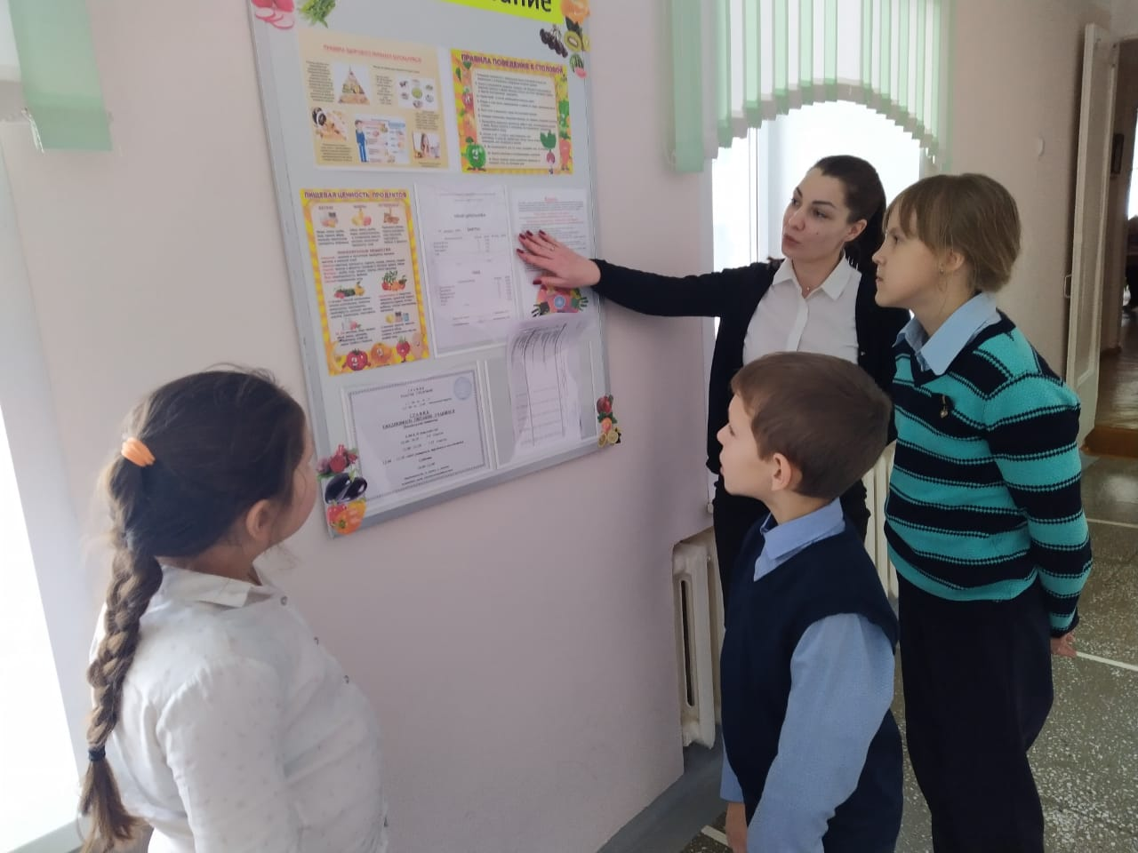
Ознакомили учащихся школы с информацией на стенде «Здоровое питание»

Slide 4
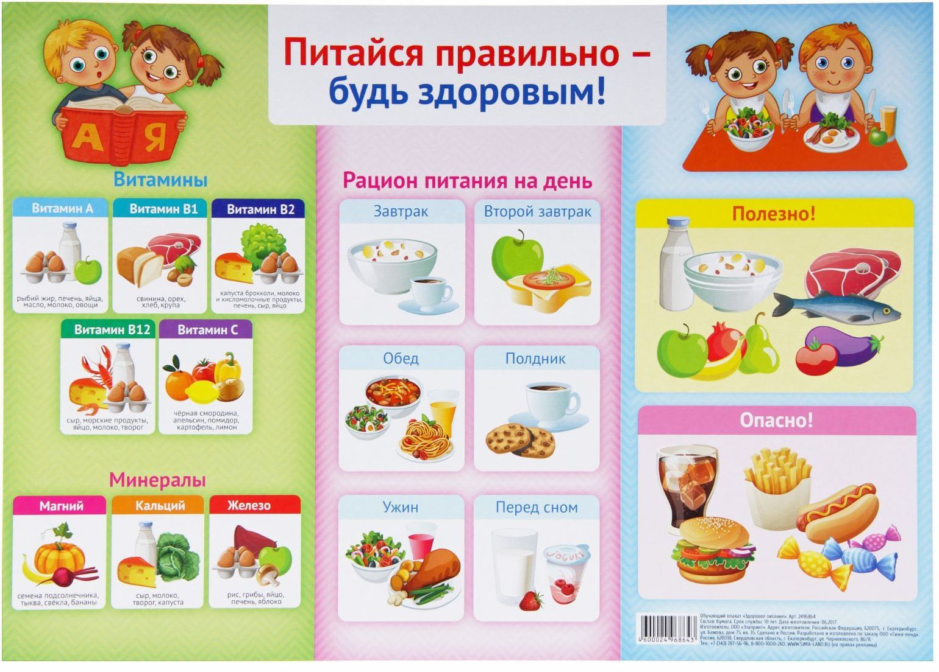
Распространили памятки и буклеты о Здоровом питании среди школьников

Slide 5
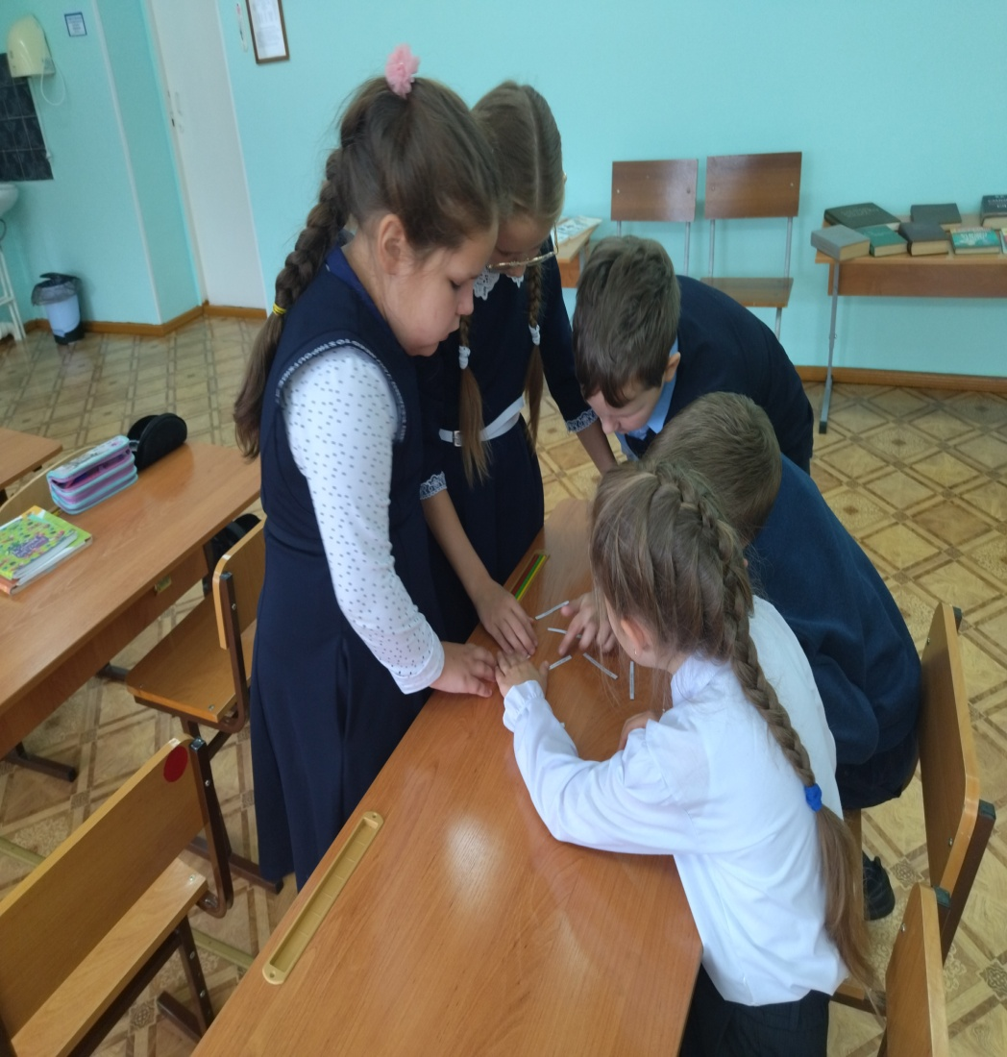
Провели классные часы по Здоровому питанию

Slide 7
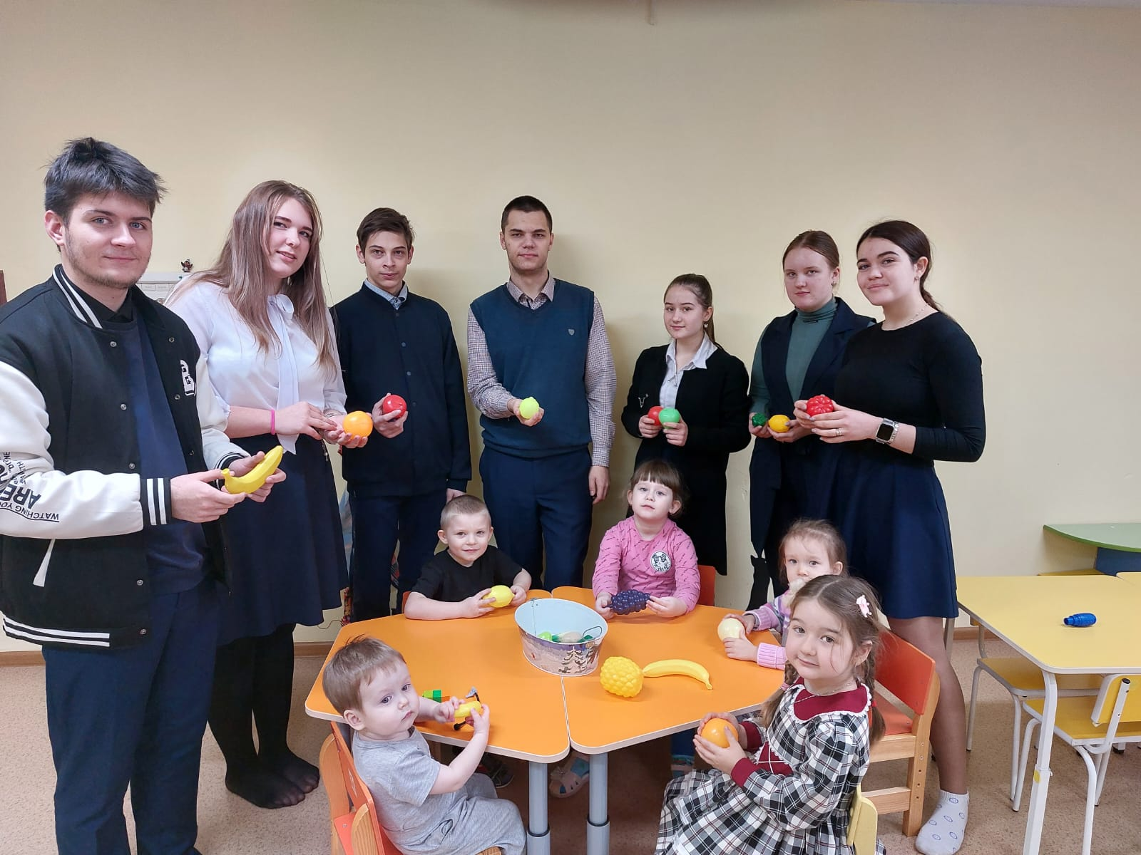
Учащиеся 11 класса провели мероприятие с воспитанниками детского сада «Овощи и фрукты - незаменимые продукты!!!»

